Slide 1

Erica Suppletie
Training 4: Stress

Slide 2
Wat is stress?
Volgens de Van Dale betekent stress ‘aanhoudende geestelijke druk of spanning’.
In basis normale biologische reactie op een potentieel gevaarlijke situatie. Wanneer je acute stress (bijvoorbeeld een auto-ongeluk/onveiligheid) ervaart, geeft ons zenuwstelsel hormonen af ​​die ons een boost geven, deze hormonen triggeren de vecht- of vluchtreactie.
Het versnelt onder andere de hartslag en ademhaling, spant spieren aan en brengt je in een staat van paraatheid. Klaar om de bedreiging aan te pakken óf om ervoor te vluchten. Deze reactie is bedoeld als tijdelijk en onder normale omstandigheden herstelt het lichaam er snel van.

Slide 3
Wat is stress en waar komt het vandaan?
https://www.youtube.com/watch?v=iu9cUrVwvYw

Slide 4
Langdurige stress
Als het systeem voor een langere periode actief moet blijven, of wanneer het geconfronteerd wordt met een grotere stressor dan het aankan, dan resulteert dit in overbelasting.
Overbelasting chronisch ➔ Burn-out.
1 van de grootste gevaren van stress is de cumulatieve aard ervan. Dit houdt in dat hoe vaker het stresssysteem actief is, hoe gevoeliger de trigger raakt die het systeem in werking zet. En hoe vaker dit systeem ‘aan’ staat des te moeilijker wordt het om uit te schakelen.

Slide 5
Hormonen
De bekendste hormonen die vrijkomen bij stress zijn adrenaline en cortisol, daarnaast speelt noradrenaline ook een rol.
Noradrenaline: fungeert hoofdzakelijk als neurotransmitter en de voornaamste taak is dan ook het doorgeven van signalen via je centrale zenuwstelsel. Noradrenaline zorgt er daarnaast voor dat de productie van adrenaline in je bijniermerg op gang komt. Wordt ook wel norepinefrine genoemd.
Adrenaline: Zorgt ervoor dat je binnen enkele seconden klaar bent voor vecht-vlucht reactie. Adrenaline wordt ook wel epinefrine genoemd.
Cortisol: In tegenstelling tot de acute en kortstondige werking van (nor)adrenaline, maakt cortisol het juist mogelijk om voor langere tijd met een stressvolle situatie om te gaan. Het zorgt dat je ondanks druk toch kunt blijven presteren.

Slide 6
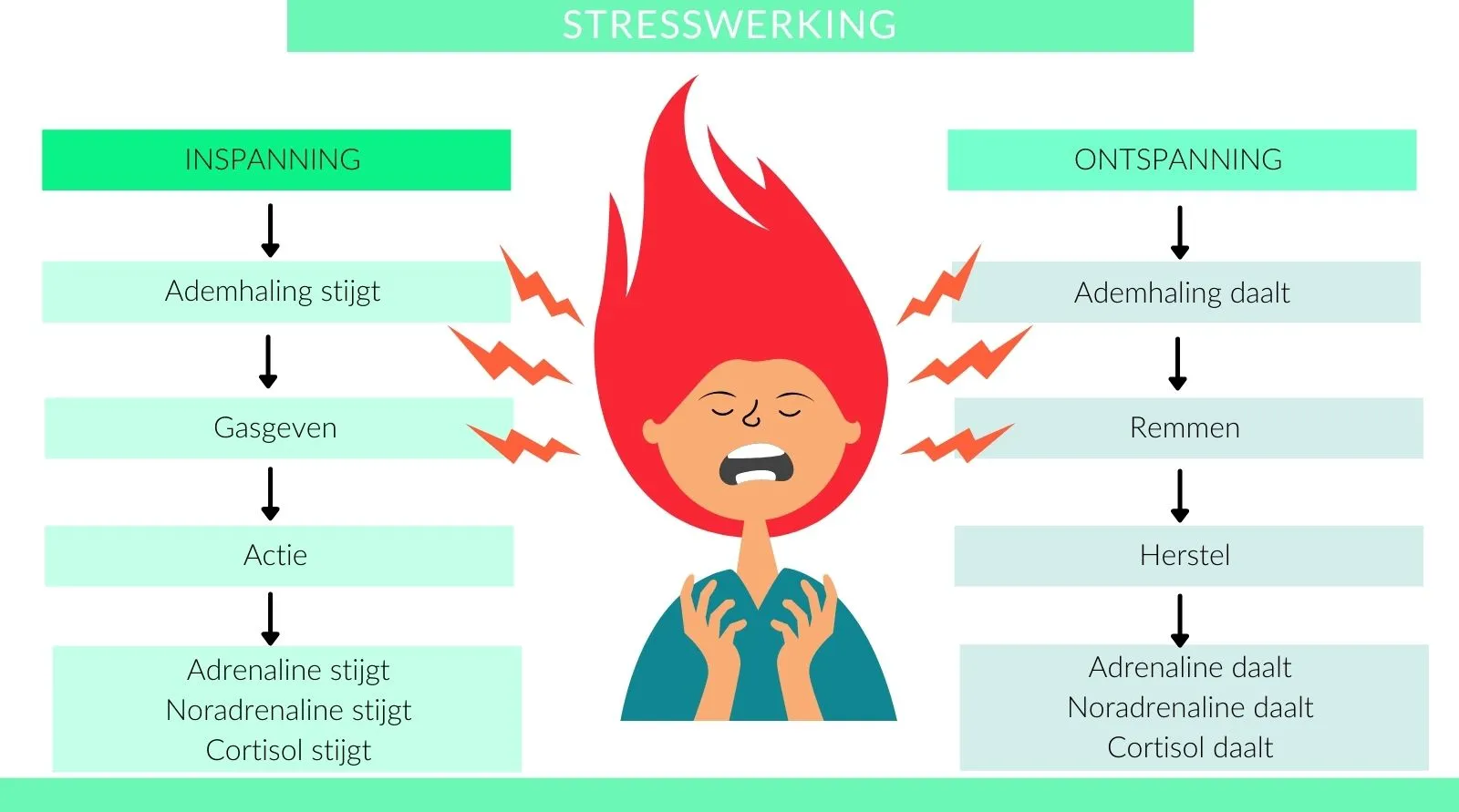
Stresswerking

Slide 7
Hormonen
Het fysieke effect van cortisol bij stress:
Verhoogt de hartslag en bloedsuikerspiegel
Helpt de hersenen om glucose effectiever te gebruiken
Verhoogt de toegankelijkheid van stoffen die helpen bij weefselherstel
Beperkt of vertraagt functies die niet essentieel zijn tijdens een (levens)bedreigende
situatie, zoals spijsvertering en vruchtbaarheid
Verhoogt de reactie van het immuunsysteem
Heeft effect op de delen van de hersenen die angst, motivatie en stemming reguleren

Slide 8
Cortisol spiegel langdurig te hoog
Als cortisolspiegel te lang hoog blijft, heeft dat een negatief effect op de gezondheid en kan het bijdragen aan oa. :
Gewichtstoename
Hoge bloeddruk
Slaapproblemen
Verminderde vruchtbaarheid
Gebrek aan energie
Diabetes type 2
Osteoporose
Mentale troebelheid (hersenmist/brainfog) en geheugenproblemen
Een verzwakt immuunsysteem, waardoor je kwetsbaarder bent voor infecties
Een verminderde gemoedstoestand

Slide 9
Waarschuwingssignalen & symptomen
Geheugen- en concentratieproblemen;
Besluiteloosheid;
Depressie, angstgevoelens, constant piekeren;
Uitstelgedrag, verwaarlozen van verantwoordelijkheden;
Neiging tot overmatig gebruik van alcohol, tabak of verdovende middelen;
Gewichtstoename of gewichtsverlies;
Hoge bloeddruk, abnormale of snelle hartslag, hartkloppingen, pijn op de borst, hartaanval;
Vaak verkouden of grieperig;
Pijntjes en kwaaltjes;
Misselijk- en duizeligheid;
Auto-immuun-, ontstekings-, en allergische symptomen zoals: opvlammingen van astma, artritis, acne, eczeem, psoriasis, brandend maagzuur, zweren en/of prikkelbare darmsyndroom
Laag libido en vruchtbaarheidsproblemen (bij vrouwen & bij mannen), PMS
Constant gevoel van nervositeit

Slide 10
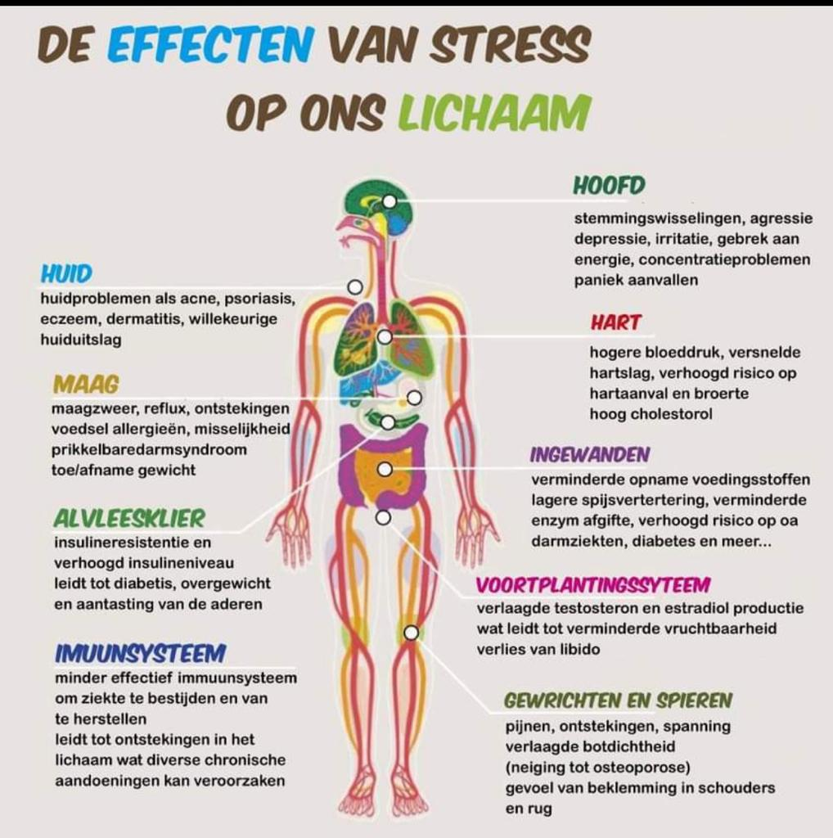

Slide 11
How stress affects the body
https://youtu.be/v-t1Z5-oPtU

Slide 12
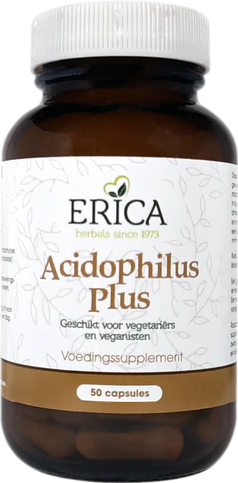
Nutriënten
Om het lichaam optimaal te ondersteunen tegen stress is het ten eerste belangrijk dat men zorgt voor een optimale nutriëntenstatus. Dit betekent dat er geen nutriëntendeficiënties aanwezig zijn.
Een goede voeding is zeer belangrijk, aangevuld met supplementen.
Verbetering van de darmgezondheid. De microbiële flora is belangrijk voor een goede gezondheid. Deze heeft een belangrijke functie in de voedselvertering en is van invloed op allerlei fysiologische, immunologische en neurologische processen. Stress is van grote invloed op het maagdarmkanaal. Probiotica en voedingsvezels zijn belangrijk.
Acidophilus Plus bevat Lactobacillus rhamnosus; helpt bij het verminderen van angst door het verminderen van stresshormonen
en GABA neurotransmitter receptoren.
Basis suppletie komt ook hier weer terug: Vitamine C en D, Magnesium, Omega 3 vetzuren, B-vitamines. Daily multivitamine is een ‘must’.

Slide 13
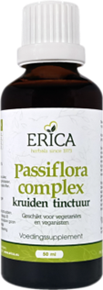
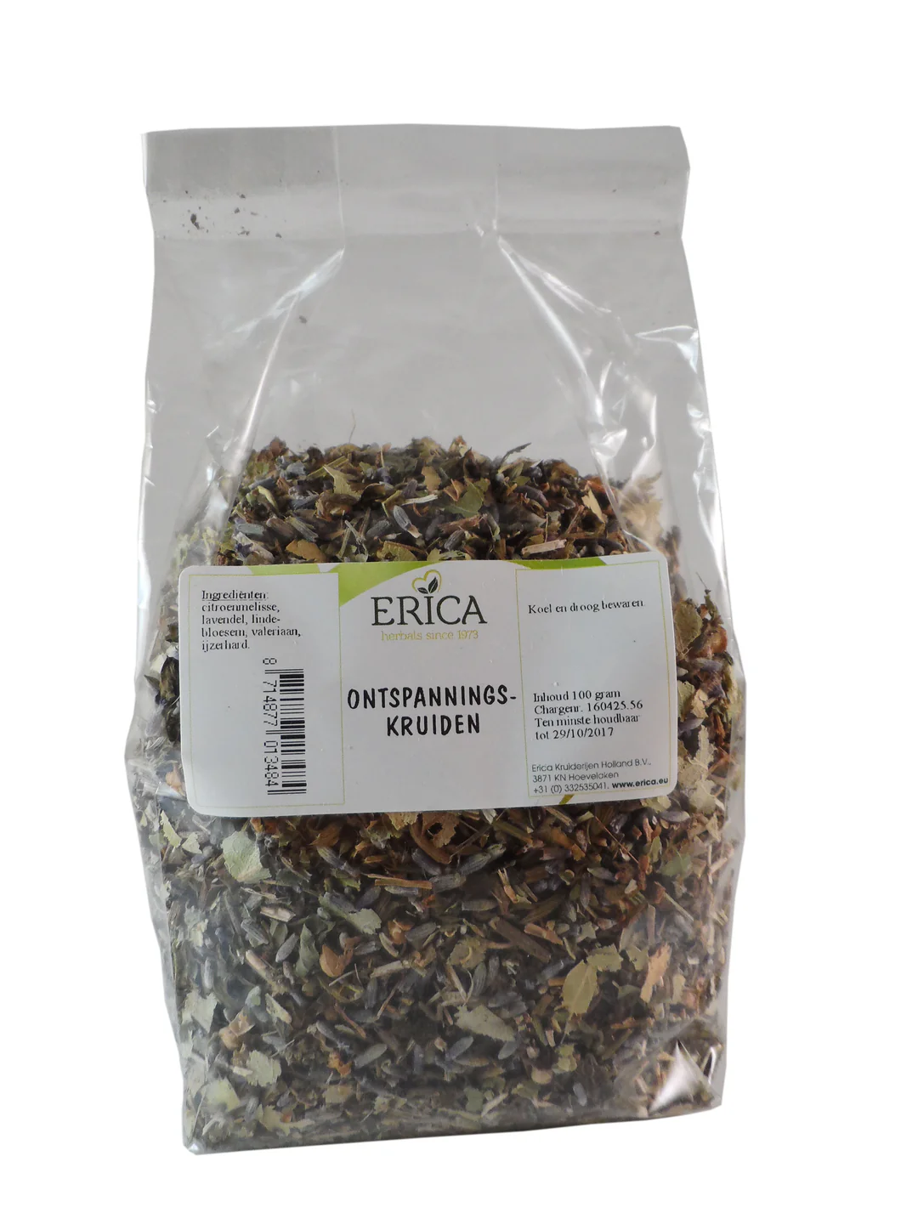
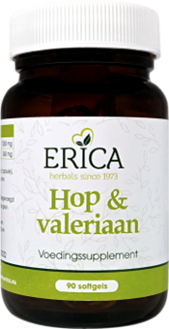
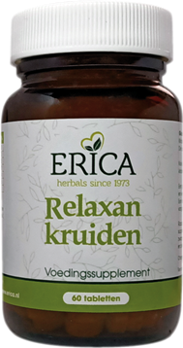
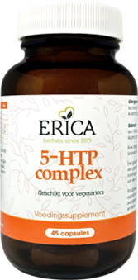
Fyto nutriënten I
Kamille; kalmerende eigenschappen voor maag & darmen, slaapbevorderend
Passiebloem; stressverminderende / ontspannende werking
Hop; slaapbevorderend
Ijzerhard; kalmerende werking op zenuwstelsel, kan helpen bij het verminderen van stress en angst
Citroenmelisse; rustgevend, ontspannend
Lavendel; naast het kruid ook etherische olie
Lindebloesem; kalmerend, ontspannend
Zoethout; kan de werking van cortisol ondersteunen, waardoor het potentieel stressverlagend kan werken. NB. Vanwege bloeddrukverhogende eigenschappen niet geschikt voor langdurig gebruik.

Slide 14
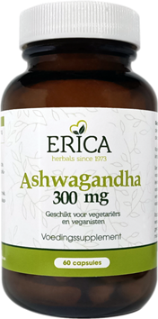
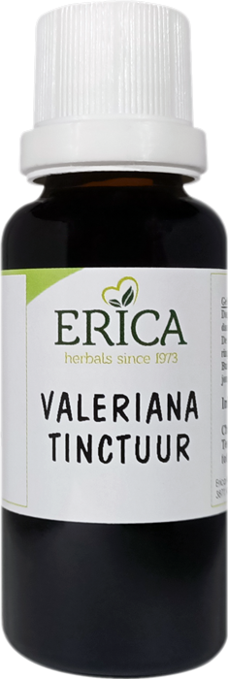
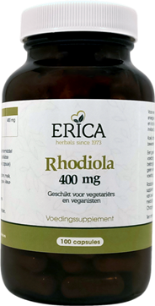
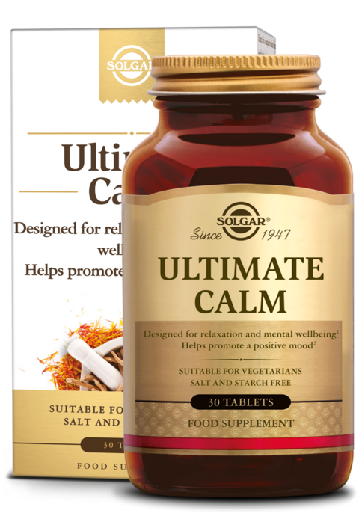
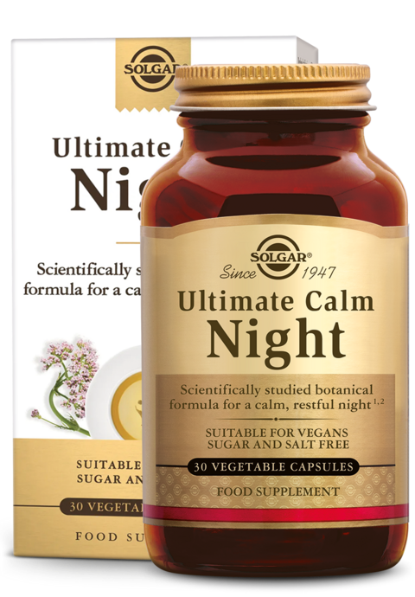
Fyto nutriënten II
Valeriaan; bij nervositeit, spanning en bij slapeloosheid.
Niet combineren met antipsychotica / antidepressiva.
zie volgende slide voor meer info
Ashwagandha; verhoogt de niet-specifieke weerstand tegen ziekte en lichamelijke en psychische stress (acuut/chronisch) extra info verderop
Rhodiola; verhoogt de niet-specifieke weerstand tegen ziekte en lichamelijke en psychische stress (acuut/chronisch) extra info verderop
Saffraan; positief effect bij neerslachtigheid, stress en vermoeidheid.
extra info verderop

Slide 15
Valeriaan extra info
Gebruik valeriaan niet in combinatie met andere sederende middelen zoals benzodiazepines, barbituraten of alcohol vanwege het risico van te sterke sedering.
Wees voorzichtig met het combineren van valeriaan met voedingssupplementen met sederende effecten zoals 5-HTP, melatonine, SAMe, sint janskruid, salie en hop.
Valeriaan kan worden gebruikt tegen ontwenningsverschijnselen van benzodiazepines zoals angst en slapeloosheid.
Gebruik geen valeriaan voorafgaande aan een operatie; valeriaan versterkt de sederende effecten van narcosemiddelen.
Valeriaan kan bijwerkingen van anti-epileptica versterken (sufheid, cognitieve problemen). Valeriaan is daarom niet geschikt voor mensen met epilepsie.
Gebruik valeriaan niet naast haloperidol, aangezien de combinatie de lever en nieren te sterk kan belasten.
Bij mensen die zowel een depressie als angststoornis hebben, helpt de combinatie van sint janskruid en valeriaan beter dan sint janskruid alleen.
Valeriaan mag gebruikt worden naast cytostatica; de werking van deze medicijnen wordt niet beïnvloed door valeriaan.
Hop en citroenmelisse versterken het effect van valeriaan op de slaapkwaliteit en -kwantiteit.

Slide 16
Ashwagandha & Rhodiola extra info
Zie link voor info:
https://www.npninfo.nl/wp-content/uploads/2021/01/5-Infoblad-web-Ashwaganda-Rhodiola-antidepressiva.pdf

Slide 17
Saffraan extra info
Saffraan wordt aangeprezen voor zijn positieve effecten op de stemming. Al eeuwenlang worden in Iran, India en China de stempels van Crocus sativus gebruikt om hun kalmerende eigenschappen en om stress te behandelen. De resultaten van actueel onderzoek bevestigen dat saffraan doeltreffend is om stemmingsstoornissen te behandelen. Saffraan is even doeltreffend als de traditionele SSRI-antidepressiva (zoals Prozac) dankzij hetzelfde mechanisme dat de heropname van serotonine, dopamine en noradrenaline remt. Saffraan heeft een antagonistisch effect op de NMDA-receptoren en agonistisch effect op de GABA-receptor.
Studies
Studies tonen duidelijk aan dat saffraan een krachtig alternatief is voor antidepressiva om depressies te
behandelen, en dat het geen bijwerkingen heeft. Saffraan is even doeltreffend als de traditionele
antidepressiva.
Interacties
Interacties met natuurlijke en/of reguliere medicijnen zijn mogelijk.
Referenties
Akhondzadeh S, Fallah-Pour H, Afkham K, et al. Comparison of Crocus sativus L. and imipramine in the treatment of mild to moderate depression: a pilot, double-blind randomized trial. BCM Comp Altern Med. 2004;4:12.2.
Noorbala AA, Akhondzadeh S, Tahmacebi-Pour N, Jamshidi AH. Hydroalcoholic extract of Crocus sativus L. versus fluoxetine in the treatment of mild to moderate depression: a double-blind, randomized pilot trial. J Ethnopharmacol. 2005;97:281-4.

Slide 18
Verdere aanvullingen:
Suggesties / Tips qua producten/merken/combinaties etc?
Homeopathie Passiflora druppels/spray van Vogel
Nervoheel van Heel
Celzouten, Bach rescue, Sint Janskruid ( let op interacties),
lavendel olie, GABA, Magnesium tauraat en - bisglycinaat,
Metarelax, L-theanine, CBD, Arkorelax Slaapspray en S.O.S
spray van, Magnesium voetenbad, Ontspannende
kruidenthee etc.

Slide 19
Stress wegnemen
Bespreekbaar maken
Kom in contact met jezelf
Beperk social media / niet teveel op de telefoon/tablet zitten etc.
Meditatie / yoga / mindfullnes
Bewegen, de natuur in
Muziek
Goede voeding; basevormend (spirulina, chlorella, kiemen, groente &fruit etc.)
Geen suiker, koffie, alcohol etc, lege koolhydraten.

Slide 20
Dank voor jullie aandacht!

